Slide 1

第 8 章 假设检验
8.1 假设检验的基本问题
8.2 一个总体参数的检验
8.3 两个总体参数的检验
8.4 检验问题的进一步说明
贾俊平

Slide 2
8.1 假设检验的基本问题
假设问题的提出
假设
对总体参数的的数值所作的一种陈述
  总体参数包括总体均值、比例、方差等
  分析之前必需陈述
  假设检验
事先对总体参数或分布形式作出某种假设，然后利用样本信息来判断原假设是否成立
有参数假设检验和非参数假设检验
采用逻辑上的反证法，依据统计上的小概率原理
原假设？null hypothesis)
待检验的假设，又称“0假设”
研究者想收集证据予以反对的假设
总是有等号 ,  或 
表示为 H0
备择假设(alternative hypothesis)
与原假设对立的假设，也称“研究假设”
研究者想收集证据予以支持的假设总是有不等号: ,  或 
表示为 H1
Notes:
初级课程的详细信息和/或课目/项目所需的书籍/资料。

Slide 3
8.1 假设检验的基本问题
两类错误
第一类错误（弃真错误）
  原假设为真时拒绝原假设
  会产生一系列后果
  第一类错误的概率为
    被称为显著性水平
第二类错误（取伪错误）
  原假设为假时接受原假设
  第二类错误的概率为(Beta)
Notes:
初级课程的详细信息和/或课目/项目所需的书籍/资料。

Slide 4
8.1 假设检验的基本问题
假设检验的流程
  提出假设
  确定适当的检验统计量
  规定显著性水平
  计算检验统计量的值
  作出统计决策
Notes:
初级课程的详细信息和/或课目/项目所需的书籍/资料。

Slide 5
σ² 已知均值的检验
(P 值的计算与应用)
第1步：进入Excel表格界面，选择“插入”下拉菜单
第2步：选择“函数”点击
第3步：在函数分类中点击“统计”，在函数名的菜
单下选择字符“NORMSDIST”然后确定
第4步：将Z的绝对值2.83录入，得到的函数值为
0.997672537
P值=2(1－0.997672537)=0.004654
P值远远小于α/2，故拒绝H₀

Slide 6
σ² 已知均值的检验
(小样本例题分析)
【例】根据过去大量资料，某厂生产的灯泡的使用寿命服从正态分布N~(1020，100²)。现从最近生产的一批产品中随机抽取16只，测得样本平均寿命为1080小时。试在0.05的显著性水平下判断这批产品的使用寿命是否有显著提高？(α＝0.05)
单侧检验

Slide 7
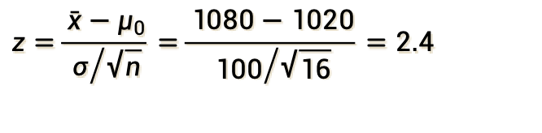
σ² 已知均值的检验
(小样本例题分析)
H0: μ ≤ 1020
H1: μ > 1020
α = 0.05
n = 16
临界值(s):
检验统计量:
$$z=\frac{\bar{x}−μ_{0}}{σ/{\sqrt{n}}}=\frac{1080−1020}{{100}/{\sqrt{16}}}=2.4$$
决策:
拒绝域
在 α = 0.05的水平上拒绝H₀
结论:
0.05
有证据表明这批灯泡的使用寿命有显著提高
0
1.645
Z

Slide 8
σ² 未知大样本均值的检验
(例题分析)
【例】某电子元件批量生产的质量标准为平均使用寿命1200小时。某厂宣称他们采用一种新工艺生产的元件质量大大超过规定标准。为了进行验证，随机抽取了100件作为样本，测得平均使用寿命1245小时，标准差300小时。能否说该厂生产的电子元件质量显著地高于规定标准？ (α＝0.05)
单侧检验

Slide 9
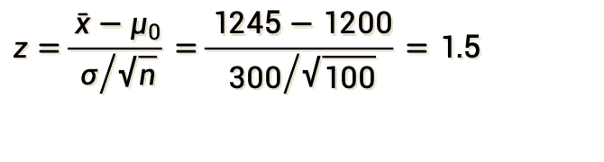
σ² 未知大样本均值的检验
(例题分析)
H0: μ ≤ 1200
H1: μ >1200
α = 0.05
n = 100
临界值(s):
检验统计量:
$$z=\frac{\bar{x}−μ_{0}}{σ/{\sqrt{n}}}=\frac{1245−1200}{{300}/{\sqrt{100}}}=1.5$$
决策:
拒绝域
在 α = 0.05的水平上不拒绝H₀
结论:
0.05
不能认为该厂生产的元件寿命显著地高于1200小时
0
1.645
Z

Slide 10

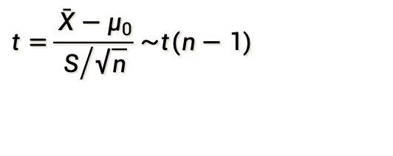
总体均值的检验
(σ²未知小样本)
1. 假定条件
  总体为正态分布
  σ²未知，且小样本
2. 使用t 统计量
$$t=\frac{\bar{X}−μ_{0}}{S/{\sqrt{n}}}\sim t(n−1)$$

Slide 11

σ² 未知小样本均值的检验
(例题分析)
【例】某机器制造出的肥皂厚度为5cm，今欲了解机器性能是否良好，随机抽取10块肥皂为样本，测得平均厚度为5.3cm，标准差为0.3cm，试以0.05的显著性水平检验机器性能良好的假设。
双侧检验

Slide 12
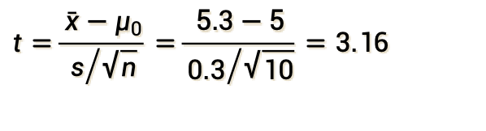
σ² 未知小样本均值的检验
(例题分析)
H0: μ = 5
H1: μ ≠ 5
α = 0.05
df = 10 - 1 = 9
临界值(s):
检验统计量:
$$t=\frac{\bar{x}−μ_{0}}{s/{\sqrt{n}}}=\frac{5.3−5}{{0.3}/{\sqrt{10}}}=3.16$$
决策：
拒绝 H₀
拒绝 H₀
在 α = 0.05的水平上拒绝H₀
.025
.025
结论：
说明该机器的性能不好
-2.262
0
2.262
t

Slide 13
σ² 未知小样本均值的检验
(P 值的计算与应用)
第1步：进入Excel表格界面，选择“插入”下拉菜单
第2步：选择“函数”点击，并在函数分类中点击“统
计” ，然后，在函数名的菜单中选择字符
“TDIST”，确定
第3步：在弹出的X栏中录入计算出的t值3.16
在自由度(Deg-freedom)栏中录入9
在Tails栏中录入2，表明是双侧检验(单测
检验则在该栏内录入1)
P值的结果为0.01155<0.025，拒绝H₀

Slide 14

σ² 未知小样本均值的检验
(例题分析)
【例】一个汽车轮胎制造商声称，某一等级的轮胎的平均寿命在一定的汽车重量和正常行驶条件下大于40000公里，对一个由20个轮胎组成的随机样本作了试验，测得平均值为41000公里，标准差为5000公里。已知轮胎寿命的公里数服从正态分布，我们能否根据这些数据作出结论，该制造商的产品同他所说的标准相符？(α = 0.05)
单侧检验！

Slide 15
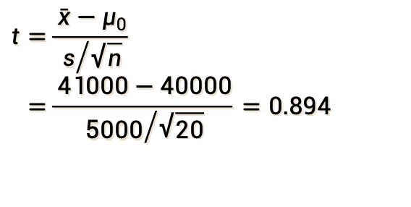
均值的单尾 t 检验
(计算结果)
H0: μ ≥ 40000
H1: μ < 40000
α = 0.05
df = 20 - 1 = 19
临界值(s):
检验统计量:
$$t=\frac{\bar{x}−μ_{0}}{s/{\sqrt{n}}} \\ =\frac{41000−40000}{{5000}/{\sqrt{20}}}=0.894$$
决策:
拒绝域
在α = 0.05的水平上不拒绝H₀
.05
结论:
不能认为制造商的产品同他所说的标准不相符
-1.7291
0
t

Slide 16
总体比例的检验
(Z 检验)

Slide 17
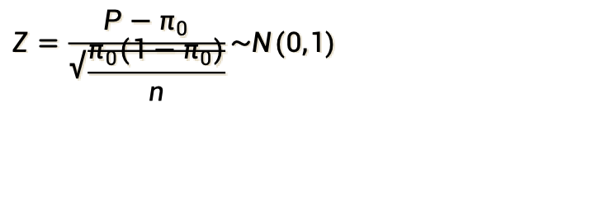
一个总体比例检验
假定条件
  有两类结果
  总体服从二项分布
  可用正态分布来近似
比例检验的 Z 统计量
$$Z=\frac{P−π_{0}}{\sqrt{\frac{π_{0}(1−π_{0})}{n}}}\sim N(0,1)$$
π₀为假设的总体比例

Slide 18
一个总体比例的检验
(例题分析)
【例】一项统计结果声称，某市老年人口（年龄在65岁以上）的比重为14.7%，该市老年人口研究会为了检验该项统计是否可靠，随机抽选了400名居民，发现其中有57人年龄在65岁以上。调查结果是否支持该市老年人口比重为14.7%的看法？(α= 0.05)
双侧检验

Slide 19
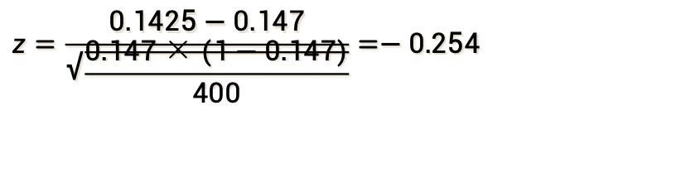
一个总体比例的检验
(例题分析)
H0: π = 14.7%
H1: π ≠ 14.7%
α = 0.05
n = 400
临界值(s):
检验统计量:
$$z=\frac{0.1425−0.147}{\sqrt{\frac{0.147×(1−0.147)}{400}}}=−0.254$$
拒绝 H₀
拒绝 H₀
决策:
在α = 0.05的水平上不拒绝H₀
.025
.025
结论:
0
1.96
Z
该市老年人口比重为14.7%
-1.96

Slide 20
总体方差的检验
(χ² 检验)

Slide 21
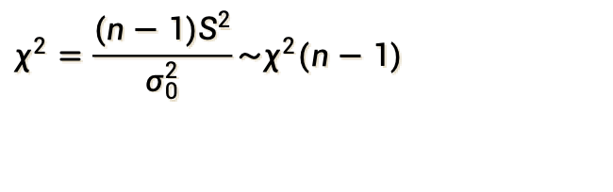
方差的卡方 (χ²) 检验
检验一个总体的方差或标准差
假设总体近似服从正态分布
检验统计量
样本方差
$$χ^{2}=\frac{(n−1)S^{2}}{σ_{0}^{2}}\sim χ^{2}(n−1)$$
假设的总体方差

Slide 22

方差的卡方 (χ²) 检验
(例题分析)
【例】某厂商生产出一种新型的饮料装瓶机器，按设计要求，该机器装一瓶一升(1000cm³)的饮料误差上下不超过1cm³。如果达到设计要求，表明机器的稳定性非常好。现从该机器装完的产品中随机抽取25瓶，分别进行测定(用样本减1000cm³)，得到如下结果。检验该机器的性能是否达到设计要求 (α=0.05)
0.3 | -0.4 | -0.7 | 1.4 | -0.6
-0.3 | -1.5 | 0.6 | -0.9 | 1.3
-1.3 | 0.7 | 1 | -0.5 | 0
-0.6 | 0.7 | -1.5 | -0.2 | -1.9
-0.5 | 1 | -0.2 | -0.6 | 1.1
绿色
健康饮品
绿色
健康饮品
双侧检验

Slide 23
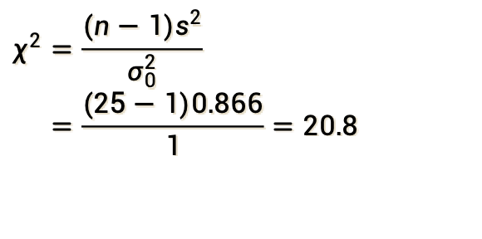
方差的卡方 (χ²) 检验
(例题分析)
H0: σ² = 1
H1: σ² ≠ 1
α = 0.05
df = 25 - 1 = 24
临界值(s):
统计量:
$$χ^{2}=\frac{(n−1)s^{2}}{σ_{0}^{2}} \\ =\frac{(25−1)0.866}{1}=20.8$$
决策:
α /2 =.05
在 α = 0.05的水平上不拒绝H₀
结论:
不能认为该机器的性能未达到设计要求
2
0
12.40
39.36
χ

Slide 24
8.3 两个总体参数的检验
8.3.1 检验统计量的确定
8.3.2 两个总体均值之差的检验
8.3.3 两个总体比例之差的检验
8.3.4 两个总体方差比的检验
8.3.5 检验中的匹配样本
Notes:
9

Slide 25
独立样本总体均值之差的检验

Slide 26
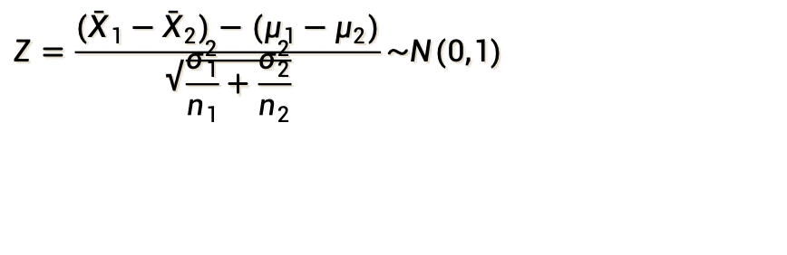
两个总体均值之差的检验
(σ₁²、 σ₂² 已知)
1. 假定条件
  两个样本是独立的随机样本
  两个总体都是正态分布
  若不是正态分布, 可以用正态分布来近似(n₁≥30和 n₂≥30)
检验统计量为
$$Z=\frac{({\bar{X}}_{1}−{\bar{X}}_{2})−(μ_{1}−μ_{2})}{\sqrt{\frac{σ_{1}^{2}}{n_{1}}+\frac{σ_{2}^{2}}{n_{2}}}}\sim N(0,1)$$

Slide 27
两个总体均值之差的检验
(例题分析)
【例】有两种方法可用于制造某种以抗拉强度为重要特征的产品。根据以往的资料得知，第一种方法生产出的产品其抗拉强度的标准差为8公斤，第二种方法的标准差为10公斤。从两种方法生产的产品中各抽取一个随机样本，样本量分别为n₁=32，n₂=40，测得‾x₁= 50公斤，‾x₂= 44公斤。问这两种方法生产的产品平均抗拉强度是否有显著差别？ (α = 0.05)
双侧检验！

Slide 28
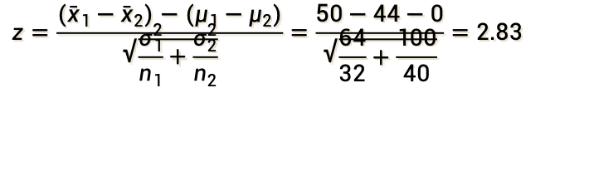
两个总体均值之差的检验
(例题分析)
H0: μ₁- μ₂ = 0
H1: μ₁- μ₂ ≠ 0
α = 0.05
n₁ = 32，n₂ = 40
临界值(s):
检验统计量:
$$z=\frac{({\bar{x}}_{1}−{\bar{x}}_{2})−(μ_{1}−μ_{2})}{\sqrt{\frac{σ_{1}^{2}}{n_{1}}+\frac{σ_{2}^{2}}{n_{2}}}}=\frac{50−44−0}{\sqrt{\frac{64}{32}+\frac{100}{40}}}=2.83$$
决策:
在 α = 0.05的水平上拒绝H₀
拒绝 H₀
拒绝 H₀
结论:
.025
.025
有证据表明两种方法生产的产品其抗拉强度有显著差异
-1.96
0
1.96
Z

Slide 29
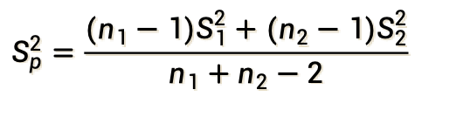
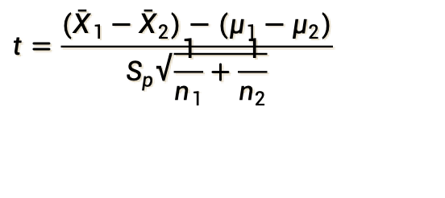
两个总体均值之差的检验
(σ₁²、 σ₂² 未知且相等,小样本)
检验具有不等方差的两个总体的均值
假定条件
  两个样本是独立的随机样本
  两个总体都是正态分布
  两个总体方差未知且不相等σ₁² = σ₂²
检验统计量
$$t=\frac{({\bar{X}}_{1}−{\bar{X}}_{2})−(μ_{1}−μ_{2})}{S_{p}\sqrt{\frac{1}{n_{1}}+\frac{1}{n_{2}}}}$$
$$S_{p}^{2}=\frac{(n_{1}−1)S_{1}^{2}+(n_{2}−1)S_{2}^{2}}{n_{1}+n_{2}−2}$$
其中：

Slide 30
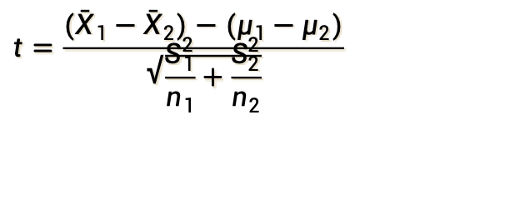
两个总体均值之差的检验
(σ₁²、 σ₂² 未知但不相等,小样本)
检验具有等方差的两个总体的均值
假定条件
  两个样本是独立的随机样本
  两个总体都是正态分布
  两个总体方差未知但相等σ₁² ≠σ₂²
检验统计量
$$t=\frac{({\bar{X}}_{1}−{\bar{X}}_{2})−(μ_{1}−μ_{2})}{\sqrt{\frac{S_{1}^{2}}{n_{1}}+\frac{S_{2}^{2}}{n_{2}}}}$$

Slide 31

两个总体均值之差的检验
(例题分析)
【例】 “多吃谷物，将有助于减肥。”为了验证这个假设，随机抽取了35人，询问他们早餐和午餐的通常食谱，根据他们的食谱，将其分为二类，一类为经常的谷类食用者(总体1)，一类为非经常谷类食用者(总体2)。然后测度每人午餐的大卡摄取量。经过一段时间的实验，得到如下结果：检验该假设 (α = 0.05)
单侧检验

Slide 32

两个总体均值之差的检验
(例题分析—用统计量进行检验)
H0: μ₁- μ₂ ≥ 0
H1: μ₁- μ₂ < 0
α = 0.05
n₁ = 15，n₂ = 20
临界值(s):
检验统计量:
$$t=\frac{589.67−629.25}{\sqrt{\frac{2431.429}{15}+\frac{3675.461}{20}}}=−2.128$$
决策:
拒绝域
在 α = 0.05的水平上拒绝H₀
.05
结论:
没有证据表明多吃谷物将有助于减肥
-1.694
0
t

Slide 33
两个总体均值之差的检验
(例题分析—用Excel进行检验)
第1步：选择“工具”下拉菜单，并选择“数据分析”选项
第2步：选择“t检验，双样本异方差假设”
第3步：当出现对话框后
在“变量1的区域”方框内键入数据区域
在“变量2的区域”方框内键入数据区域
在“假设平均差”的方框内键入0
在“α(A)”框内键入0.05
在“输出选项”中选择输出区域
选择“确定”

Slide 34
两个总体比例之差的检验

Slide 35
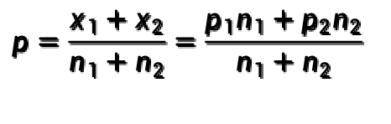
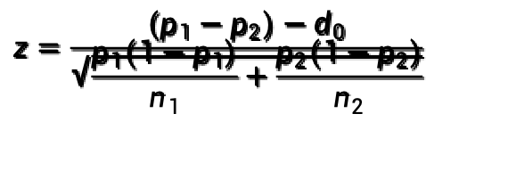
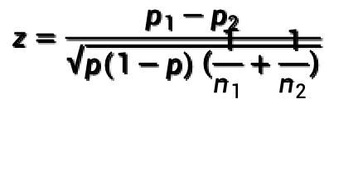
两个总体比例之差的检验
1. 假定条件
  两个总体都服从二项分布
  可以用正态分布来近似
检验统计量
  检验H₀：π₁-π₂=0
  检验H₀：π₁-π₂=d₀
$$p=\frac{x_{1}+x_{2}}{n_{1}+n_{2}}=\frac{p_{1}n_{1}+p_{2}n_{2}}{n_{1}+n_{2}}$$
$$z=\frac{p_{1}−p_{2}}{\sqrt{p(1−p)\left(\frac{1}{n_{1}}+\frac{1}{n_{2}}\right)}}$$
$$z=\frac{(p_{1}−p_{2})−d_{0}}{\sqrt{\frac{p_{1}(1−p_{1})}{n_{1}}+\frac{p_{2}(1−p_{2})}{n_{2}}}}$$

Slide 36
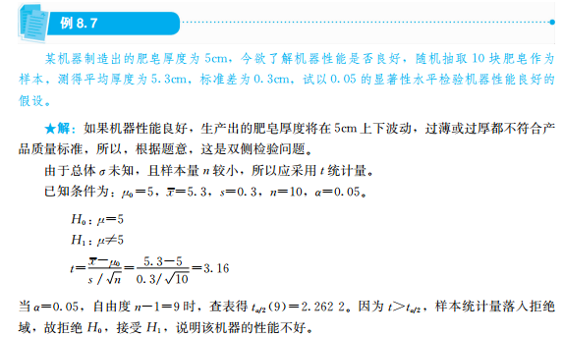
两个总体比例之差的Z检验
(例题分析)

Slide 37
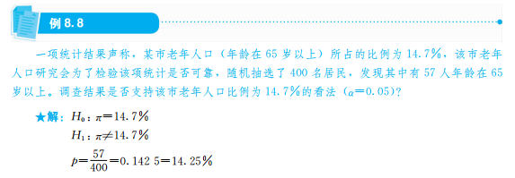
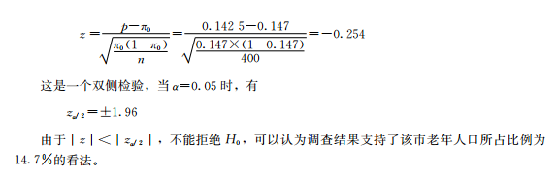
两个总体比例之差的Z检验
(例题分析)

Slide 38
两个总体方差比的检验

Slide 39
两个总体方差比的检验
(F 检验)
假定条件
  两个总体都服从正态分布，且方差相等
  两个独立的随机样本
假定形式
  H₀：σ₁² = σ₂² 或 H₀：σ₁² ≥ σ₂² (或 ≤ )
  H₁：σ₁² ≠ σ₂² H₁：σ₁² < σ₂² (或 >)
检验统计量
  F = S₁² /S₂²～F(n₁ – 1 , n₂ – 1)
Notes:
F ratio is a statistic defined as the ratio of 2 independent estimates of a normally distributed population’s variance.
Note: degrees of freedom refer to numerator and denominator

Slide 40

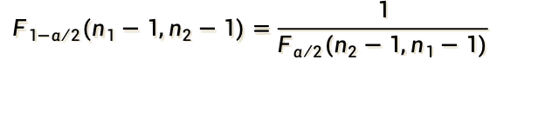
两个总体方差的 F 检验
(临界值)
拒绝H₀
拒绝 H₀
α/2
α/2
不能拒绝H₀
0
F
$$F_{{1−α}/2}(n_{1}−1,n_{2}−1)=\frac{1}{F_{α/2}(n_{2}−1,n_{1}−1)}$$
$$F_{α/2}(n_{1}−1,n_{2}−1)$$
Notes:
66
The lower F is not the reciprocal of the upper F.
What do you do if equal sample sizes?

Slide 41
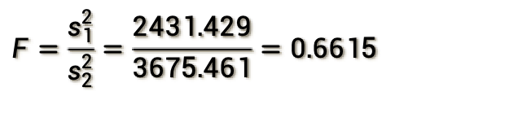
两个总体方差的 F 检验
(例题分析)
H0: σ₁² = σ₂²
H1: σ₁² ≠ σ₂²
α = 0.05
n₁ = 15，n₂ = 20
临界值(s):
检验统计量:
$$F=\frac{s_{1}^{2}}{s_{2}^{2}}=\frac{2431.429}{3675.461}=0.6615$$
决策:
在 α = 0.05的水平上不拒绝H₀
拒绝 H₀
拒绝 H₀
结论:
.025
.025
不能认为这两个总体的方差有显著差异
0
F_{0.0975} =0.352
F_{0.025} =2.62
F
Notes:
F ratio is a statistic defined as the ratio of 2 independent estimates of a normally distributed population’s variance.
Note: degrees of freedom refer to numerator and denominator

